Slide 1
Повторение материала.
Алгоритмизация и программирование

Slide 2
3.1. Основные алгоритмические структуры
3.1.1. Нарисовать блок-схему алгоритмической структуры «ветвление».
3.1.2. Нарисовать блок-схему алгоритмической структуры «выбор».
3.1.3. Нарисовать блок-схему алгоритмической структуры «цикл со счетчиком».
3.1.4. Нарисовать блок-схему алгоритмической структуры «цикл с предусловием».

Slide 3
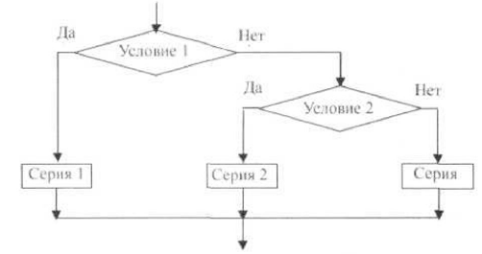
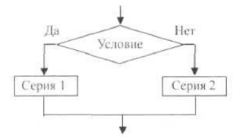
3.2. Кодирование алгоритмических структур на языках программирования
3.2.1. Записать алгоритмическую структуру «ветвление» на одном из языков программирования.
3.2.2. Записать алгоритмическую структуру «выбор» на одном из языков программирования.

Slide 4
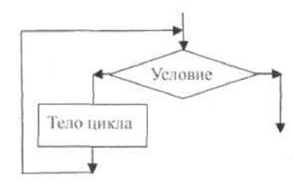
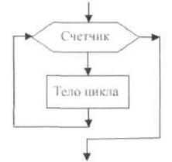
3.2. Кодирование алгоритмических структур на языках программирования
3.2.3. Записать алгоритмическую структуру «цикл со счетчиком» на одном из языков программирования.
3.2.4. Записать алгоритмическую структуру «цикл с предусловием» на одном из языков программирования.
3.2.4. Записать алгоритмическую структуру «цикл с постусловием» на одном из языков программирования.

Slide 5
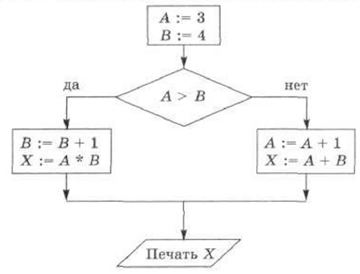
3.3. Формальное исполнение простого алгоритма
3.3.1. Фрагмент алгоритма изображен в виде блок-схемы. Определить, какое значение переменной X будет напечатано в результате выполнения алгоритма.
1)8; 2)10; 3)15; 4)18.

Slide 6
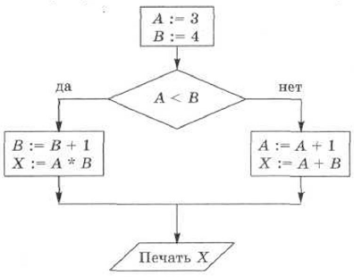
3.3. Формальное исполнение простого алгоритма
3.3.2. Фрагмент алгоритма изображен в виде блок-схемы. Определить, какое значение переменной X будет напечатано в результате выполнения алгоритма.
1)8; 2)10; 3)15; 4)18.

Slide 7
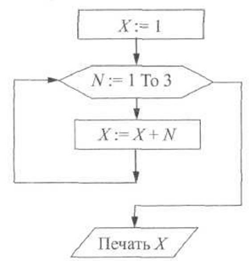
3.3. Формальное исполнение простого алгоритма
3.3.3. Фрагмент алгоритма изображен в виде блок-схемы. Определить, какое значение переменной X будет напечатано в результате выполнения алгоритма.
1)5; 2)6; 3)7; 4)8.

Slide 8
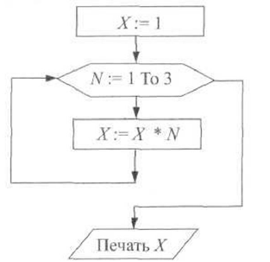
3.3. Формальное исполнение простого алгоритма
3.3.4. Фрагмент алгоритма изображен в виде блок-схемы. Определить, какое значение переменной X будет напечатано в результате выполнения алгоритма.
1)3; 2)4; 3)5; 4)6.

Slide 9
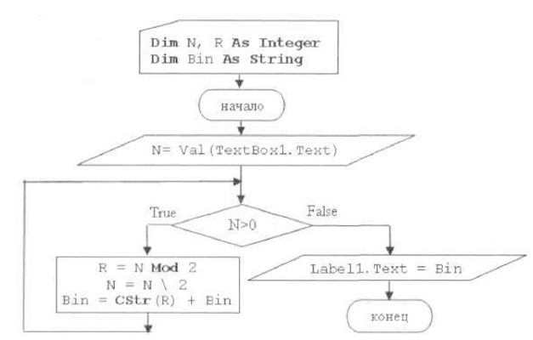
3.4. Формальное исполнение сложного алгоритма
3.4.1. Алгоритм изображен в виде блок-схемы, в графических элементах которого приведен программный код на языке Visual Basic .NET. В текстовое поле введено целое десятичное число 10. Определить, какое целое двоичное число будет выведено на надпись в результате выполнения алгоритма.

Slide 10
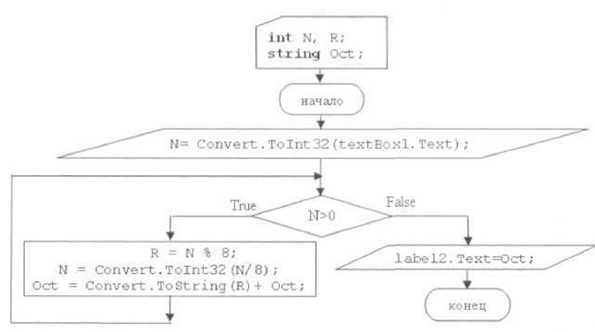
3.4. Формальное исполнение сложного алгоритма
3.4.2. Алгоритм изображен в виде блок-схемы, в графических элементах которого приведен программный код на языке Visual С#. В текстовое поле введено целое десятичное число 20. Определить, какое целое восьмеричное число будет выведено на надпись в результате выполнения алгоритма.

Slide 11
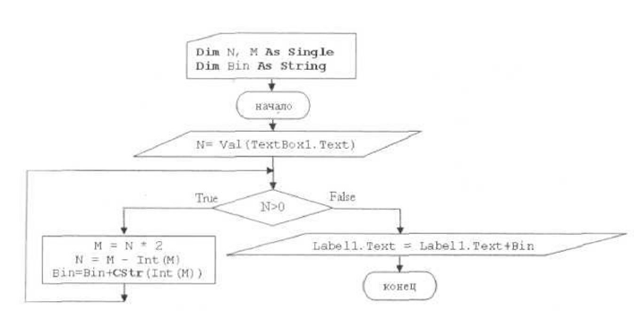
3.4. Формальное исполнение сложного алгоритма
3.4.3. Алгоритм изображен в виде блок-схемы, в графических элементах которого приведен программный код на языке Visual Basic .NET. В текстовое поле введено дробное десятичное число 0.25. Определить, какое дробное двоичное число будет выведено на надпись в результате выполнения алгоритма.

Slide 12
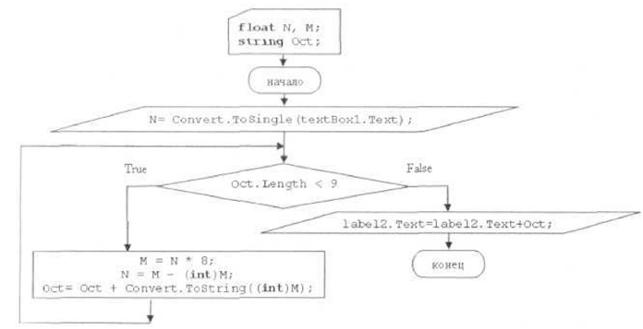
3.4. Формальное исполнение сложного алгоритма
3.4.4. Алгоритм изображен в виде блок-схемы, в графических элементах которого приведен программный код на языке Visual С#. В текстовое поле введено дробное десятичное число 0.25. Определить, какое дробное восьмеричное число будет выведено на надпись в результате выполнения алгоритма.

Slide 13
3.5. Переменные
3.5.1. Имя переменной определяет:
1) данные, хранящиеся в выделенной области оперативной памяти;
2) выделенную область оперативной памяти;
3) количество выделяемых ячеек оперативной памяти;
4) диапазон значений переменной.
3.5.2. Значение переменной определяет:
1) данные, хранящиеся в выделенной области оперативной памяти;
2) выделенную область оперативной памяти;
3) количество выделяемых ячеек оперативной памяти;
4) диапазон значений переменной.

Slide 14
3.5. Переменные
3.5.3. Тип переменной определяет:
1) данные, хранящиеся в выделенной области оперативной памяти;
2) выделенную область оперативной памяти;
3) количество выделяемых ячеек оперативной памяти;
4) присваивание переменной значения.
3.5.4. Присваивание переменной значения приводит:
1) к изменению данных, хранящихся в выделенной области оперативной памяти;
2) к изменению выделенной области оперативной памяти;
3) к изменению количества выделяемых ячеек оперативной памяти;
4) к изменению диапазона значений переменной.

Slide 15
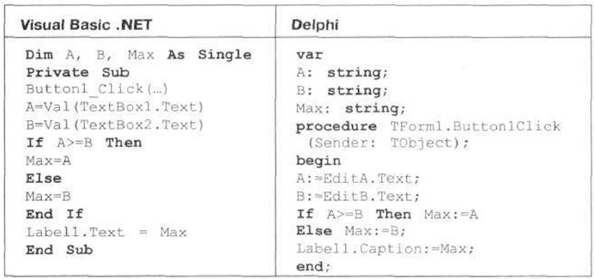
3.6. Результаты выполнения программы на языках программирования
3.6.1. Приведены программы на языках объектно-ориентированного программирования Visual Basic .NET и Delphi. В текстовые поля введены десятичные числа 5 и 3. Определить число, которое будет выведено на надпись в результате выполнения алгоритма.

Slide 16
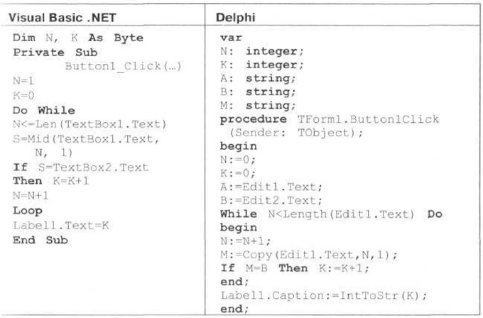
3.6. Результаты выполнения программы на языках программирования
3.6.2. Приведены программы на языках объектно-ориентированного программирования Visual Basic .NET и Delphi. В текстовые поля введены слово "информатика" и символ "а". Определить число, которое будет выведено на надпись в результате выполнения алгоритма.

Slide 17
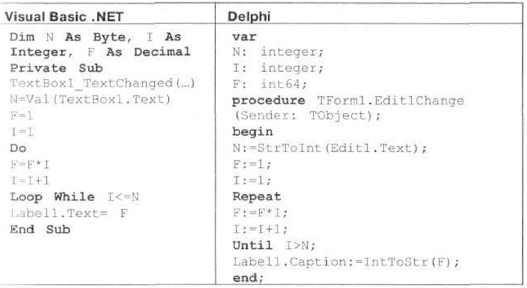
3.6. Результаты выполнения программы на языках программирования
3.6.3. Приведены программы на языках объектно-ориентированного программирования Visual Basic .NET и Delphi. В текстовое поле введено число 5. Определить, число будет выведено на надпись в результате выполнения алгоритма.

Slide 18
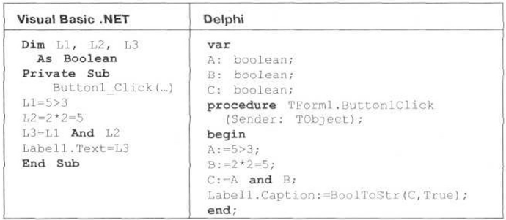
3.6. Результаты выполнения программы на языках программирования
3.6.4. Приведены программы на языках программирования Visual Basic .NET и Delphi. Определить, что будет выведено на надпись в результате выполнения алгоритма.

Slide 19
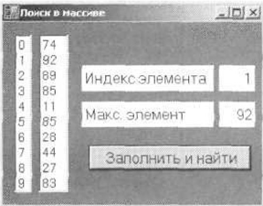
3.7. Составление программы на языках программирования
3.7.1. Составить программу заполнения массива случайными числами и поиска в массиве максимального элемента на одном из языков программирования Visual Basic .NET, Visual C#, Visual J # или Delphi. Индексы элементов массива и сами массивы выводятся в элементы управления списки, а индекс максимального элемента и сам максимальный элемент выводятся на метки.

Slide 20
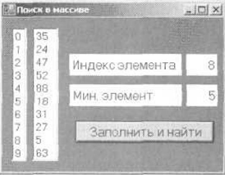
3.7. Составление программы на языках программирования
3.7.2. Составить программу заполнения массива случайными числами и поиска в массиве минимального элемента на одном из языков программирования Visual Basic.NET, Visual C#, Visual J # или Delphi. Индексы элементов массива и сами массивы выводятся в элементы управления списки, а индекс минимального элемента и сам минимальный элемент выводятся на метки.

Slide 21
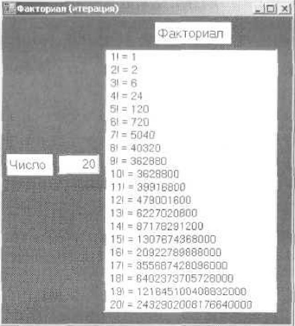
3.7. Составление программы на языках программирования
3.7.3. Составить программу вычисления факториала числа итерационным методом с использованием цикла со счетчиком на одном из языков программирования Visual Basic .NET, Visual C#, Visual J # или Delphi. Число вводить в элемент управления текстовое поле, а каждый шаг вычисления факториала выводить в элемент управления список.

Slide 22
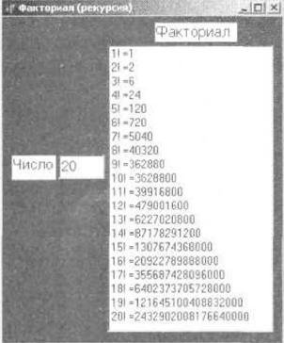
3.7. Составление программы на языках программирования
3.7.4. Составить программу вычисления факториала числа методом рекурсии на одном из языков программирования Visual Basic .NET, Visual C#, Visual J# или Delphi. Число вводить в элемент управления текстовое поле, а каждый шаг вычисления факториала выводить в элемент управления список.

Slide 23
Повторение материала.
Основы логики и логические основы компьютера

Slide 24
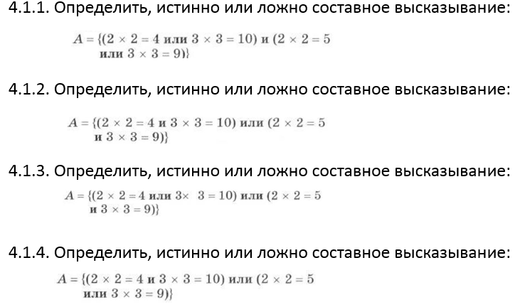
4.1. Определение истинности высказывания

Slide 25
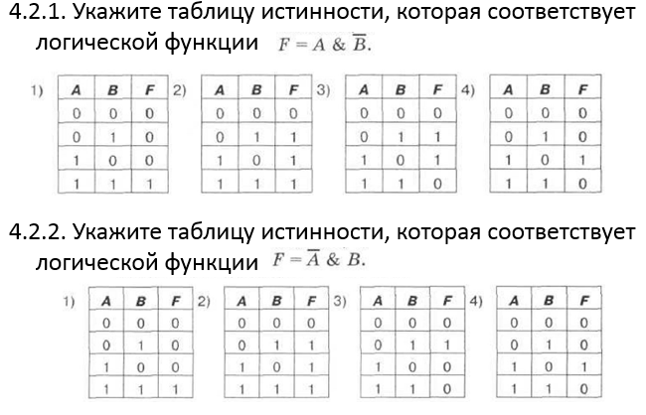
4.2. Построение таблиц истинности логических выражений

Slide 26
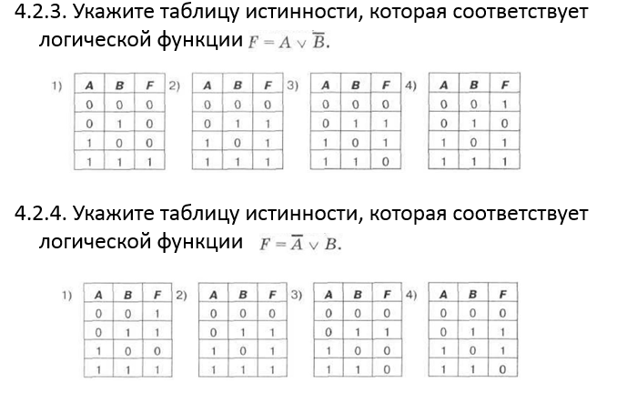
4.2. Построение таблиц истинности логических выражений

Slide 27
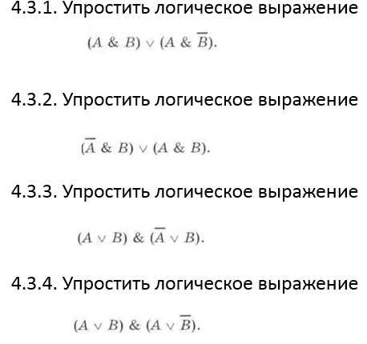
4.3. Логические выражения и их преобразование

Slide 28
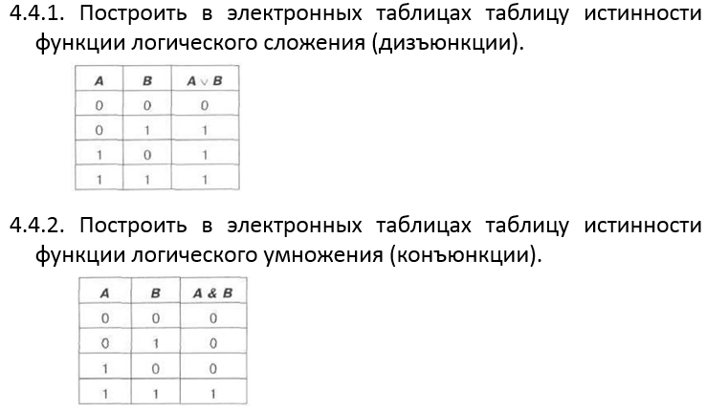
4.4. Построение таблиц истинности логических функций в электронных таблицах

Slide 29
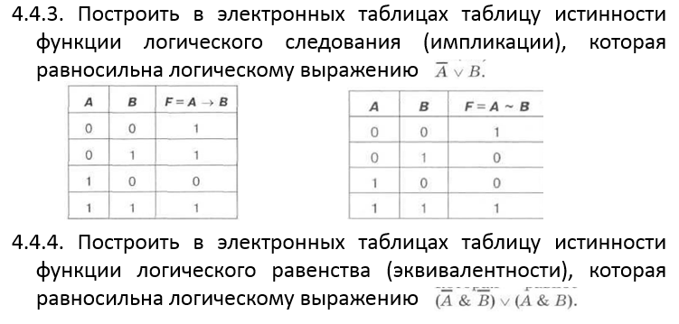
4.4. Построение таблиц истинности логических функций в электронных таблицах

Slide 30
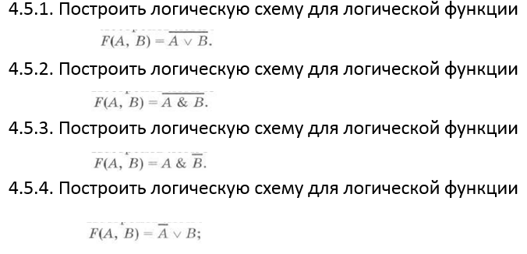
4.5. Построение логической схемы по логической функции

Slide 31
Домашнее задание
Стр. 146-158.

